Slide 1
第2部分
第8章 SpringBoot容器刷新扩展
——嵌入式Web容器

Slide 2
本章主要内容
嵌入式Tomcat容器简介
Tomcat的整体架构与核心工作流程
嵌入式Web容器的模型设计
嵌入式Web容器的初始化时机
嵌入式Tomcat的回调启动

Slide 3
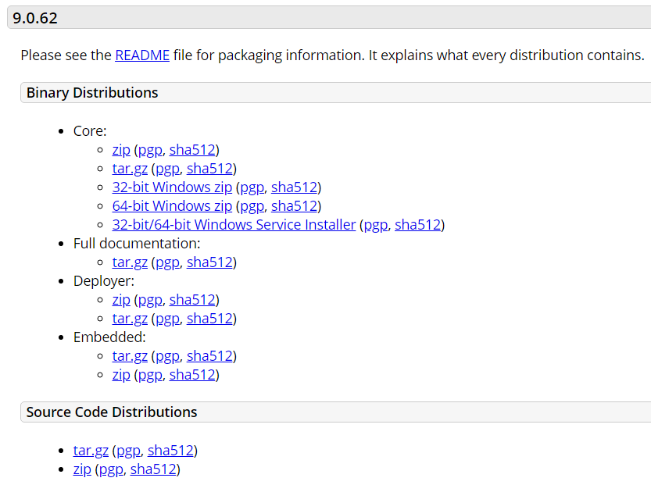
嵌入式Tomcat
嵌入式Tomcat与普通外置Tomcat同步发行。

Slide 4
嵌入式Tomcat与普通Tomcat
嵌入式Tomcat是一种可以嵌入到JavaWeb应用中，无需单独部署的Tomcat容器，整合嵌入式Tomcat后的应用可以在编写少量代码后，不借助外部容器和资源即可独立启动Web应用。
嵌入式Tomcat | 普通外置Tomcat
一次只能部署一个应用 | 可以部署多个Web应用
不再支持web.xml | 正常支持
SpringBoot整合后Servlet原生三大组件扫描失效 | 正常支持Servlet原生组件扫描
SpringBoot整合后jsp不再支持 | 正常支持

Slide 5
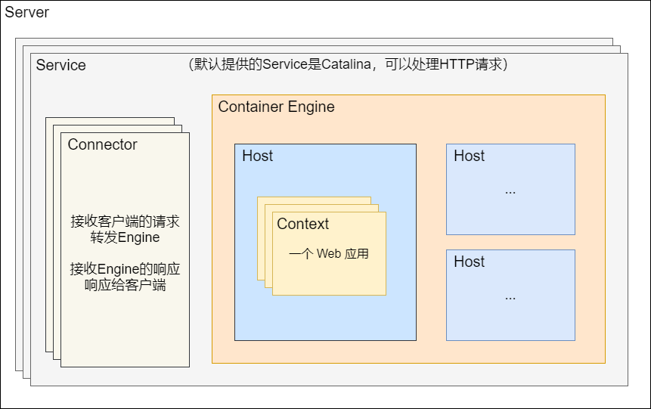
Tomcat整体架构

Slide 6
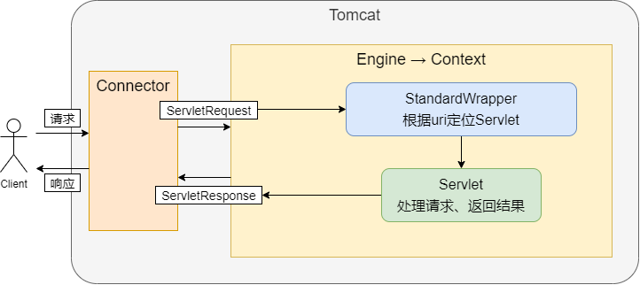
Tomcat的核心工作流程

Slide 7
SpringBoot中嵌入式容器的模型
WebServer是SpringBoot中嵌入式容器的核心抽象
WebServerFactory负责创建具体的WebServer嵌入式容器
WebServerFactory
WebServer
ServletWebServerFactory
ReactiveWebServerFactory

Slide 8
嵌入式Web容器的初始化时机
ApplicationContext的refresh中，onRefresh方法被SpringBoot扩展，用于创建WebServer
protected void onRefresh() { super.onRefresh(); try { createWebServer(); } // catch throw ex ...... } private void createWebServer() { WebServer webServer = this.webServer; ServletContext servletContext = getServletContext(); // 当WebServer和ServletContext均为null，则需要创建嵌入式Web容器 if (webServer == null && servletContext == null) { // 获取WebServerFactory ServletWebServerFactory factory = getWebServerFactory(); // 使用WebServerFactory创建WebServer this.webServer = factory.getWebServer(getSelfInitializer()); // ...... } // else if ...... initPropertySources(); }
protected void onRefresh() { // For subclasses: do nothing by default. }

Slide 9
WebServerFactory创建WebServer
SpringBoot创建嵌入式Web容器的方式是通过获取到IOC容器中的WebServerFactory，并回调其getWebServer方法触发创建。
TomcatServletWebServerFactory
TomcatServletWebServer
getWebServer
Tomcat tomcat = new Tomcat();
...
...

Slide 10
嵌入式Web容器关闭相关的回调
WebServerGracefulShutdownLifecycle
优雅停机的核心回调，可以在IOC容器关闭时，对嵌入式Web容器实现优雅停机
WebServerStartStopLifecycle
关停嵌入式Web容器的核心回调，会在IOC容器关闭时，关闭嵌入式Web容器

Slide 11
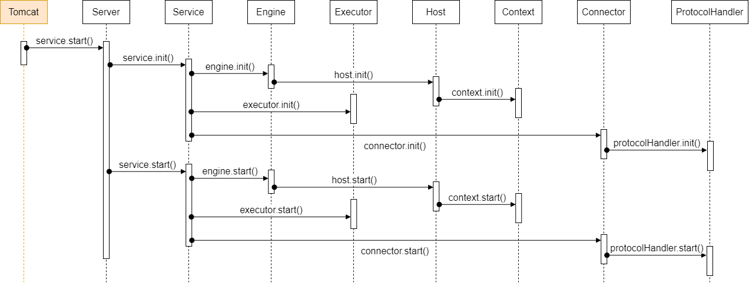
嵌入式Tomcat的初始化
嵌入式Tomcat在初始化阶段会依次初始化内部的所有组件。

Slide 12
嵌入式Tomcat的启动
ApplicationContext的刷新动作中，finishRefresh方法中会回调SmartLifecycle，
触发嵌入式Web容器的启动。
public void start() throws WebServerException { synchronized (this.monitor) { // started 的检查 ...... try { // 还原、启动Connector addPreviouslyRemovedConnectors(); Connector connector = this.tomcat.getConnector(); // 老框架兼容、启动后检查等 ...... this.started = true; // logger ...... } // catch finally ...... } }

